Slide 1


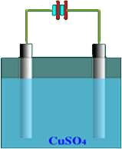
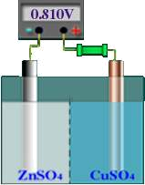
物理化学电子教案—第七章
电解
电能 化学能
电池

Slide 2
第七章电解质溶液
主要内容
电化学的基本概念和法拉第定律
离子的电迁移和迁移数
电导
强电解质溶液理论简介

Slide 3
7.1 电化学的基本概念和法拉第定律
（1）基本概念
（2）法拉第定律
研究对象
定律的文字表示
电化学用途
法拉第常数
两类导体
正极、负极
定律的数学式
阴极、阳极
粒子的基本单元
原电池
电解池
例题
电流效率

Slide 4
电化学研究对象
电化学主要是研究电能和化学能之间的相互转化及转化过程中有关规律的科学。
电解
电能 化学能
电池

Slide 5
电化学的用途
⒈电解 精炼和冶炼有色金属和稀有金属；
电解法制备化工原料；
电镀法保护和美化金属；
还有氧化着色等。
⒉电池 汽车、宇宙飞船、照明、通讯、
生化和医学等方面都要用不同类 型的化学电源。
⒊电分析
⒋生物电化学

Slide 6
两类导体
1. 第一类导体
又称电子导体，如金属、石墨等。
A.自由电子作定向移动而导电
B.导电过程中导体本身不发生变化
C.温度升高，电阻也升高
D.导电总量全部由电子承担

Slide 7

两类导体
⒉ 第二类导体 又称离子导体，如电解质溶液、熔融电解质等。
A.正、负离子作反向移动而导电
B.导电过程中有化学反应发生
C.温度升高，电阻下降
D.导电总量分别由正、负离子分担
*固体电解质，如 等，也属于离子导体，但它导电的机理比较复杂，导电能力不高，本章以讨论电解质水溶液为主。

Slide 8
正极、负极
正极：
电势高的极称为正极，电流从正极流向负极。在原电池中正极是阴极；在电解池中正极是阳极。
负极：
电势低的极称为负极，电子从负极流向正极。在原电池中负极是阳极；在电解池中负极是阴极。

Slide 9
阴极、阳极
阴极：
(Cathode)
发生还原作用的极称为阴极，在原电池中，阴极是正极；在电解池中，阴极是负极。
阳极：
(Anode)
发生氧化作用的极称为阳极，在原电池中，阳极是负极；在电解池中，阳极是正极。

Slide 10
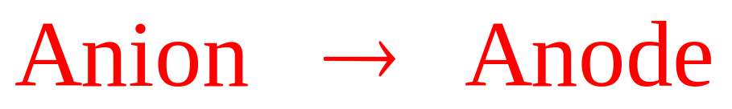
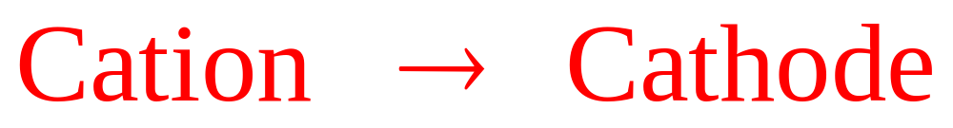
离子迁移方向
离子迁移方向：
阴离子迁向阳极
阳离子迁向阴极

Slide 11
原电池(galvanic cell)
Zn电极：
Zn(S)→Zn²⁺+2e⁻
发生氧化作用，是阳极。电子由Zn极流向Cu极，Zn极电势低，是负极。
Cu电极：
Cu²⁺+2e⁻→ Cu(S)
发生还原作用，是阴极。电流由Cu极流向Zn极，Cu极电势高，是正极。

Slide 12
电解池(electrolytic cell)
电极①：
与外电源负极相接，是负极。
发生还原反应，是阴极。
Cu²⁺+2e⁻→Cu(S)
①
②
电极②：
与外电源正极相接，是正极。
发生氧化反应，是阳极。
Cu(S)→ Cu²⁺+2e⁻

Slide 13
电流效率
表示式
（1）
理论计算耗电量
电流效率= ×100%
实际消耗电量
表示式
（2）
电极上产物的实际量
电流效率= ×100%
理论计算应得量

Slide 14
法拉第定律的文字表述
Faraday’s Law
⒈ 在电极界面上发生化学变化物质的质量
与通入的电量成正比。
⒉ 通电于若干个电解池串联的线路中，当所取的基本粒子的荷电数相同时，在各个电极上发生反应的物质，其物质的量相同，析出物质的质量与其摩尔质量成正比。

Slide 15
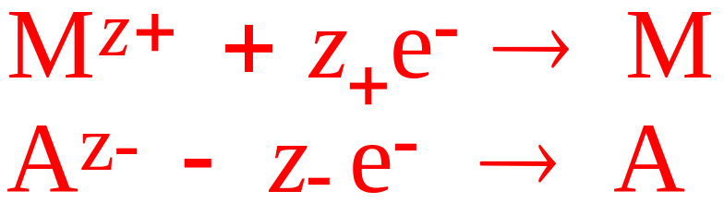
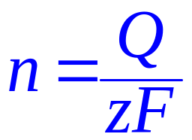
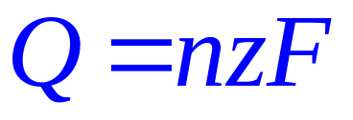
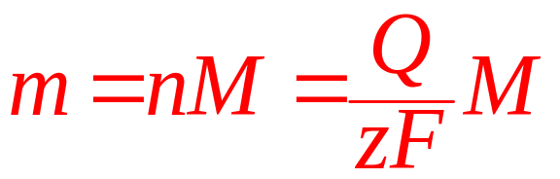
法拉第定律的数学表达式
取电子的得失数为 z，通入的电量为 Q，则电极上发生反应的物质的量 n 为：
或
电极上发生反应的物质的质量 m 为：

Slide 16
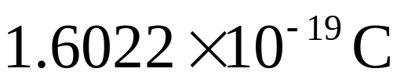
法拉第常数
法拉第常数在数值上等于1 mol元电荷的电量。已知元电荷电量为
F=L·e
=6.022×10²³ mol⁻¹×1.6022×10⁻¹⁹ C
=96484.6 C·mol⁻¹
≈96500 C·mol⁻¹

Slide 17
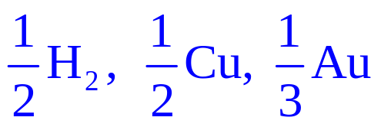
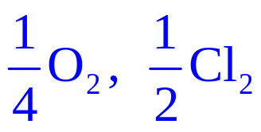
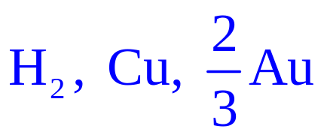
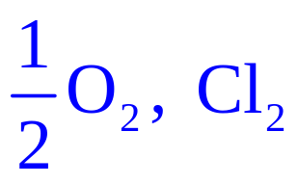
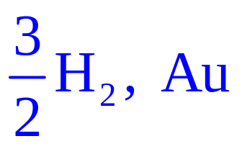
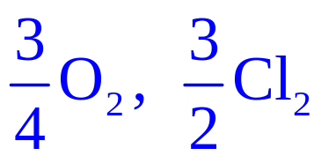
荷电粒子基本单元的选取
根据法拉第定律，通电于若干串联电解池中，每个电极上析出物质的物质的量相同，这时，所选取的基本粒子的荷电绝对值必须相同。例如：
荷一价电
阴极 阳极
荷二价电
阴极 阳极
荷三价电
阴极 阳极

Slide 18
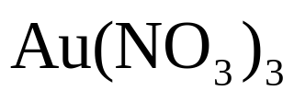
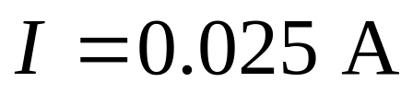
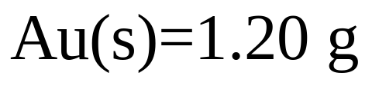
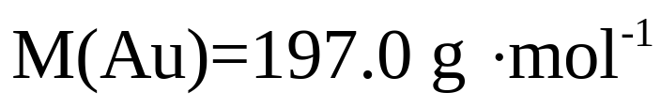
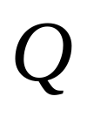

荷电粒子基本单元的选取
例题：
通电于 溶液，电流强度 ， 析出 。已知 。
求：
⑴ 通入电量 ；
⑵ 通电时间 ；
⑶ 阳极上放出氧气的物质的量。

Slide 19
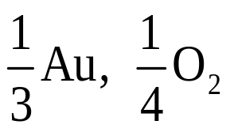
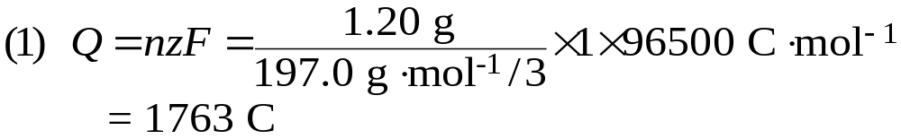
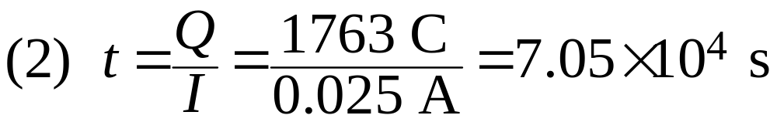
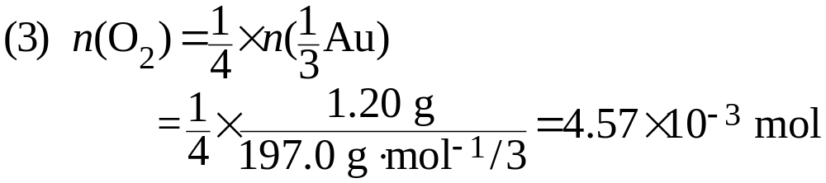
荷电粒子基本单元的选取
解法一
取基本粒子荷单位电荷：即

Slide 20
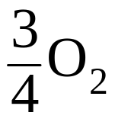
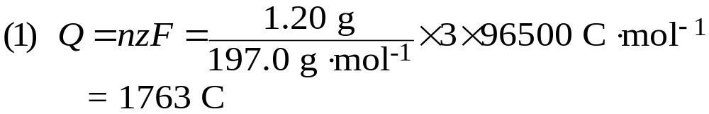
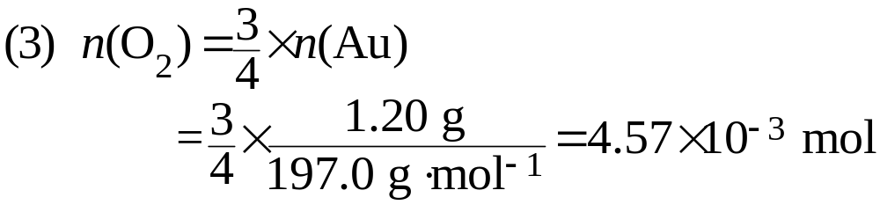
荷电粒子基本单元的选取
解法二
取基本粒子荷3个基本电荷：即 Au，
⑵ t 同上

Slide 21
法拉第定律的意义
⒈ 是电化学上最早的定量的基本定律，揭示了通入的电量与析出物质之间的定量关系。
⒉ 该定律在任何温度、任何压力下均可以使用。
⒊ 该定律的使用没有什么限制条件。

Slide 22
7.2 离子的电迁移和迁移数
离子的电迁移现象
电迁移率和迁移数
离子迁移数的测定

Slide 23
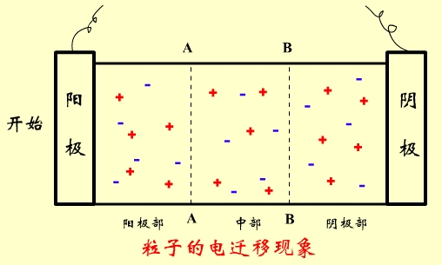
离子的电迁移现象
设想在两个惰性电极之间有想象的平面AA和BB，将溶液分为阳极部、中部及阴极部三个部分。假定未通电前，各部均含有正、负离子各5 mol，分别用+、-号代替。

Slide 24
离子的电迁移现象

Slide 25
离子的电迁移现象
设离子都是一价的，当通入4 mol电子的电量时，阳极上有4 mol负离子氧化，阴极上有4 mol正离子还原。
两电极间正、负离子要共同承担4 mol电子电量的运输任务。
现在离子都是一价的，则离子运输电荷的数量只取决于离子迁移的速度。

Slide 26

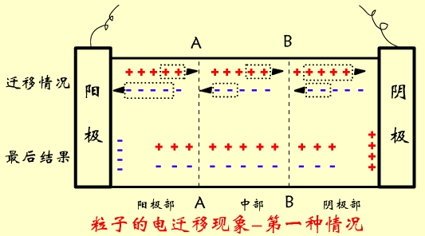
离子的电迁移现象
1．设正、负离子迁移的速率相等， ，则导电任务各分担2mol，在假想的AA、BB平面上各有2mol正、负离子逆向通过。
当通电结束，阴、阳两极部溶液浓度相同，但比原溶液各少了2mol，而中部溶液浓度不变。

Slide 27
离子的电迁移现象

Slide 28
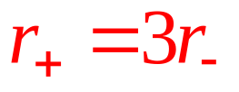
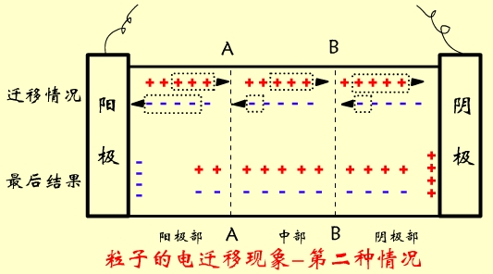
离子的电迁移现象
2．设正离子迁移速率是负离子的三倍， ，则正离子导3mol电量，负离子导1mol电量。在假想的AA、BB平面上有3mol正离子和1mol负离子逆向通过。
通电结束，阳极部正、负离子各少了3mol，阴极部只各少了1mol，而中部溶液浓度仍保持不变。

Slide 29
离子的电迁移现象

Slide 30
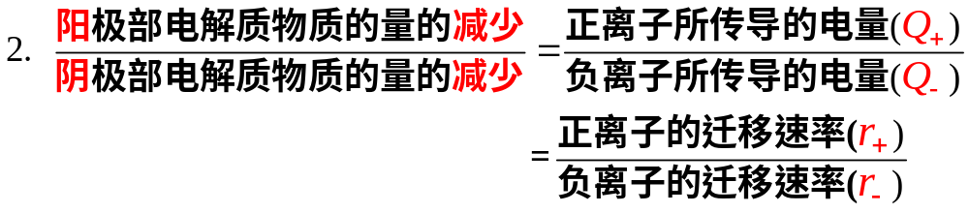
离子电迁移的规律：
1.向阴、阳两极迁移的正、负离子物质的量总和恰好等于通入溶液的总电量。
如果正、负离子荷电量不等，如果电极本身也发生反应，情况就要复杂一些。

Slide 31
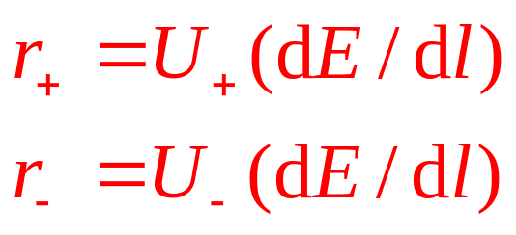
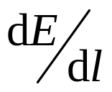


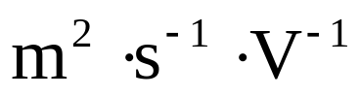
离子的电迁移率
离子在电场中运动的速率用公式表示为：
式中 为电位梯度，比例系数 和 分别称为正、负离子的电迁移率，又称为离子淌度（ionic mobility），即相当于单位电位梯度时离子迁移的速率。它的单位是 。
电迁移率的数值与离子本性、电位梯度、溶剂性质、温度等因素有关，可以用界面移动法测量。

Slide 32

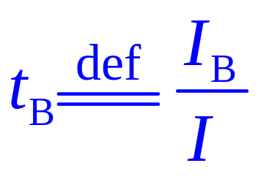

离子迁移数的定义
把离子B所运载的电流与总电流之比称为离子B的迁移数（transference number）用符号 表示。
其定义式为：
是量纲为1的量，数值上总小于1。
由于正、负离子移动的速率不同，所带的电荷不等，因此它们在迁移电量时所分担的分数也不同。

Slide 33
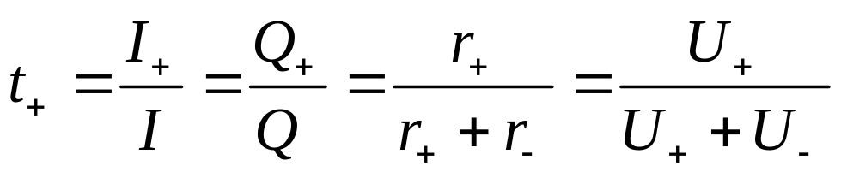
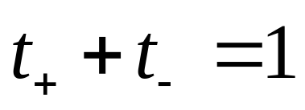
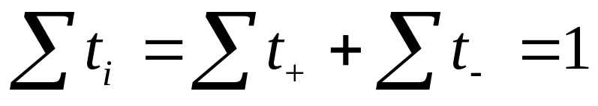
离子迁移数的定义
迁移数在数值上还可表示为：
负离子应有类似的表示式。如果溶液中只有一种电解质，则：
如果溶液中有多种电解质，共有 i 种离子，则：

Slide 34
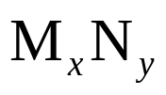


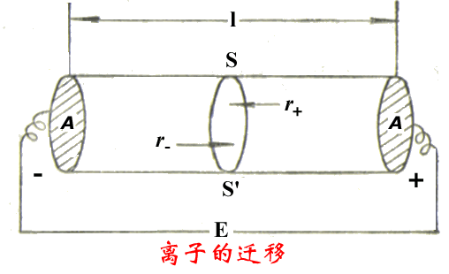
离子迁移数的定义
设相距为l、面积为A的两个平行惰性电极，左方接外电源负极，右方接正极，外加电压为E。在电极间充以电解质 的溶液，它的浓度为c （单位为 ），解离度为 。

Slide 35
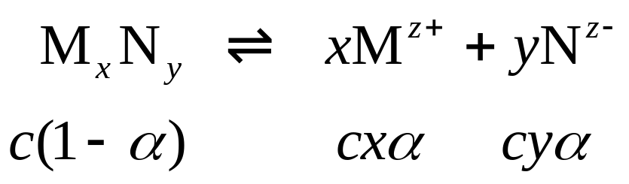




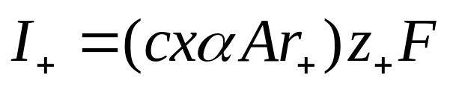
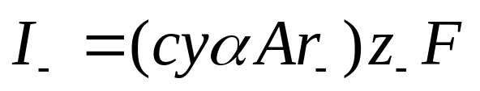
离子迁移数的定义
设正离子迁移速率为 ，单位时间向阴极方向通过任意截面 的物质的量为 ，所迁移的电量为 ，因为是单位时间，所以：
同理

Slide 36
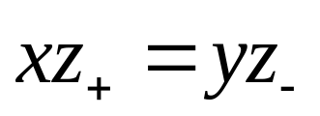
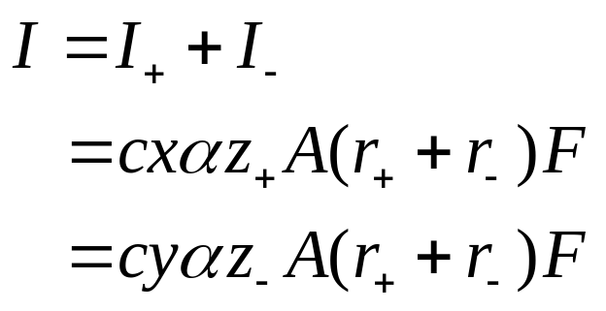
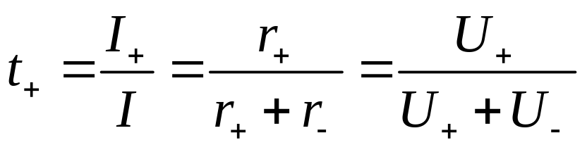
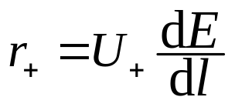
离子迁移数的定义
因为溶液是电中性的，所以
（ ，电场梯度相同）

Slide 37
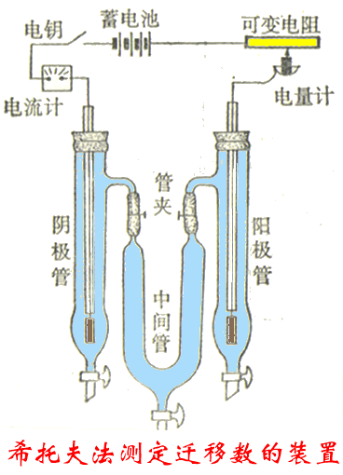
迁移数的测定方法
1．Hittorf 法
在Hittorf迁移管中装入已知浓度的电解质溶液，接通稳压直流电源，这时电极上有反应发生，正、负离子分别向阴、阳两极迁移。
通电一段时间后，电极附近溶液浓度发生变化，中部基本不变。
小心放出阴极部（或阳极部）溶液，称重并进行化学分析，根据输入的电量和极区浓度的变化，就可计算离子的迁移数。

Slide 38
迁移数的测定方法

Slide 39
迁移数的测定方法
Hittorf 法中必须采集的数据：
1. 通入的电量，由库仑计中称重阴极质量的增加而得，例如，银库仑计中阴极上有0.0405 g Ag析出，
2. 电解前含某离子的物质的量n(起始）。
3.电解后含某离子的物质的量n(终了）。
4.写出电极上发生的反应，判断某离子浓度是增加了、减少了还是没有发生变化。
5.判断离子迁移的方向。

Slide 40
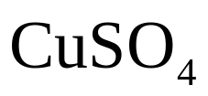






迁移数的测定方法
例题：在Hittorf 迁移管中，用Cu电极电解已知浓度的
溶液。通电一定时间后，串联在电路中的银库仑计阴极上有 析出。阴极部溶液质量为
，据分析知，在通电前其中含 ，通电后含 。
试求 和 的离子迁移数。

Slide 41







迁移数的测定方法
解法1：先求 的迁移数，以 为基本粒子，已知：
阴极上 还原，使 浓度下降
迁往阴极，迁移使阴极部 增加，

Slide 42





迁移数的测定方法
解法2 先求 的迁移数，以 为基本粒子。
阴极上 不发生反应，电解不会使阴极部 离子的浓度改变。电解时 迁向阳极，迁移使阴极部 减少。

Slide 43




迁移数的测定方法
解法3：先求 的迁移数，以 为基本粒子。
已知

Slide 44


迁移数的测定方法
解法4：如果分析的是阳极部的溶液，基本计算都相同，只是离子浓度变化的计算式不同。
（1）阳极部先计算 的迁移数，阳极部Cu氧化成
，另外 是迁出的，
(2) 阳极部先计算 迁移数，阳极部 不发生反应， 迁入。

Slide 45






2．界面移动法
在界移法的左侧管中先放入 溶液至 面，然后小心加入HCl溶液，使 面清晰可见。
通电后， 向上面负极移动， 淌度比 小，随其后，使 界面向上移动。通电一段时间后， 移动到 位置，停止通电。
根据毛细管的内径、液面移动的距离、溶液的浓度及通入的电量，可以计算离子迁移数。
界移法比较精确，也可用来测离子的淌度。

Slide 46
2．界面移动法

Slide 47








2．界面移动法
设毛细管半径为 ，截面积
与 之间距离为 ，溶液体积 。
在这个体积范围内， 迁移的数量为 ，
迁移的电量为 ，
的迁移数为：

Slide 48






3．电动势法
在电动势测定应用中，如果测得液接电势值，就可计算离子的迁移数。 以溶液界面两边都是相同的1-1价电解质为例，
由于HCl浓度不同所产生液接电势 的计算式为
已知 和 ，测定 ，就可得 和 的值。（见下章）

Slide 49
7.3 电导
电导、电导率、摩尔电导率
电导的测定
电导率、摩尔电导率与浓度的关系
离子独立移动定律
几个有用的关系式
电导测定的一些应用

Slide 50







电导、电导率、摩尔电导率
电导（electric condutance）
电导是电阻的倒数，单位为 或 。
电导 与导体的截面积成正比，与导体的长度成反比：

Slide 51
电导、电导率、摩尔电导率

Slide 52





电导、电导率、摩尔电导率
电导率（electrolytic conductivity）
因为
比例系数 称为电导率。
电导率相当于单位长度、
单位截面积导体的电导，
单位是 或 。
电导率也就是电阻率的倒数：

Slide 53








电导、电导率、摩尔电导率
摩尔电导率（molar conductivity）
在相距为单位距离的两个平行电导电极之间，放置含有1 mol电解质的溶液，这时溶液所具有的电导称为摩尔电导率 ，单位为 。
是含有1 mol电解质的溶液
的体积，单位为 ， 是电解质溶液的浓度，单位为 。

Slide 54
电导、电导率、摩尔电导率

Slide 55


基本质点的选取
摩尔电导率必须对应于溶液中含有1mol电解质，但对电解质基本质点的选取决定于研究需要。
例如，对 溶液，基本质点可选为 或 ，显然，在浓度相同时，含有1mol 溶液的摩尔电导率是含有1mol 溶液的2倍。即：
为了防止混淆，必要时在 后面要注明所取的基本质点。

Slide 56

电导的测定
几种类型的电导池：
电导池电极通常用两个平行的铂片制成，为了防止极化，一般在铂片上镀上铂黑，增加电极面积，以降低电流密度。

Slide 57




电导的测定
电导测定的装置
电导测定实际上测定的是电阻，常用的韦斯顿电桥如图所示。
AB为均匀的滑线电阻， 为可变电阻，并联一个可变电容 以便调节与电导池实现阻抗平衡，M为放有待测溶液的电导池， 电阻待测。
I 是频率在1000Hz左右的高频交流电源，G为耳机或阴极示波器。

Slide 58
电导的测定

Slide 59


电导的测定
接通电源后，移动C点，使DGC线路中无电流通过，如用耳机则听到声音最小，这时D，C两点电位降相等，电桥达平衡。根据几个电阻之间关系就可求得待测溶液的电导。

Slide 60






电导池常数（cell constant）
电导池常数 单位是 。
因为两电极间距离 和镀有铂黑的电极面积 无法用实验测量，通常用已知电导率的KCl溶液注入电导池，测定电阻后得到 。然后用这个电导池测未知溶液的电导率。

Slide 61


电导率与浓度的关系
强电解质溶液的电导率随着浓度的增加而升高。当浓度增加到一定程度后，解离度下降，离子运动速率降低，电导率也降低，如 和KOH溶液。
中性盐由于受饱和溶解度的限制，浓度不能太高，如KCl。
弱电解质溶液电导率随浓度变化不显著，因浓度增加使其电离度下降，粒子数目变化不大，如醋酸。

Slide 62
电导率与浓度的关系

Slide 63
摩尔电导率与浓度的关系
由于溶液中导电物质的量已给定，都为1mol，所以，当浓度降低时，粒子之间相互作用减弱，正、负离子迁移速率加快，溶液的摩尔电导率必定升高。但不同的电解质，摩尔电导率随浓度降低而升高的程度也大不相同。

Slide 64








强电解质的 与c的关系
随着浓度下降， 升高，通常当浓度降至 以下时， 与 之间呈线性关系。德国科学家Kohlrausch总结的经验式为：
Kohlrausch
是与电解质性质有关的常数。将直线外推至 ，得到无限稀释摩尔电导率 。

Slide 65
强电解质的 与c的关系

Slide 66


弱电解质的 与c的关系
随着浓度下降， 也缓慢升高，但变化不大。当溶液很稀时， 与 不呈线性关系，等稀到一定程度， 迅速升高，见 的 与 的关系曲线。
弱电解质的 不能用外推法得到。

Slide 67



离子独立移动定律
德国科学家Kohlrausch 根据大量的实验数据，发现了一个规律：在无限稀释溶液中，每种离子独立移动，不受其它离子影响，电解质的无限稀释摩尔电导率可认为是两种离子无限稀释摩尔电导率之和：
这就称为Kohlrausch 离子独立移动定律。这样，弱电解质的 可以通过强电解质的 或从表值上查离子的 求得。

Slide 68






几个有用的关系式
对于强电解质，在浓度不太大时近似有
利用这些关系式，从实验可测量求不可测量。

Slide 69





电导测定的一些应用
（1） 检验水的纯度
纯水本身有微弱的解离， 和 的浓度近似为， ，查表得 ，
这样，纯水的电导率应为
事实上，水的电导率小于 就认为是很纯的了，有时称为“电导水”，若大于这个数值，那肯定含有某种杂质。

Slide 70



电导测定的一些应用
去除杂质的方法较多，根据需要，常用的方法有：
(1)用不同的离子交换树酯，分别去除阴离子和阳离子，得去离子水。
(2)用石英器皿，加入 和 ，去除 及有机杂质，二次蒸馏，得“电导水”。
普通的蒸馏水中含有 和玻璃器皿溶下的硅酸钠等，不一定符合电导测定的要求。

Slide 71






电导测定的一些应用
(2)计算弱电解质的解离度和解离常数
设弱电解质AB解离如下：
以 作图，从截距和斜率求得 和 值。这就是德籍俄国物理化学家Ostwald提出的定律，称为Ostwald稀释定律（Ostwald’s dilution law）。

Slide 72




电导测定的一些应用
（3）测定难溶盐的溶解度
1．难溶盐饱和溶液的浓度极稀，可认为 ， 的值可从离子的无限稀释摩尔电导率的表值得到。
2．难溶盐本身的电导率很低，这时水的电导率就不能忽略，所以：
运用摩尔电导率的公式就可以求得难溶盐饱和溶液的浓度 。

Slide 73
电导测定的一些应用
（4）电导滴定
在滴定过程中，离子浓度不断变化，电导率也不断变化，利用电导率变化的转折点，确定滴定终点。电导滴定的优点是不用指示剂，对有色溶液和沉淀反应都能得到较好的效果，并能自动纪录。例如：

Slide 74






电导测定的一些应用
1.用NaOH标准溶液滴定HCl
2.用NaOH滴定HAc
3.用 滴定 ，产物 均为沉淀

Slide 75

7．4 强电解质溶液理论简介
平均活度和平均活度系数
离子强度
强电解质溶液的离子互吸理论
        电导理论

Slide 76





平均活度和平均活度系数
非电解质化学势表示式
当溶液很稀，可看作是理想溶液， ，则：

Slide 77





平均活度和平均活度系数
电解质化学势的表达式
强电解质溶解后全部变成离子。为简单起见，先考虑1-1价电解质，如HCl，

Slide 78







平均活度和平均活度系数
对任意价型电解质

Slide 79






平均活度和平均活度系数
定义：
离子平均活度（mean activity of ions）
离子平均活度系数（mean activity coefficient of ions）
离子平均质量摩尔浓度（mean molality of ions）

Slide 80







平均活度和平均活度系数
从电解质的 求
对1-1价电解质

Slide 81



离子强度
从大量实验事实看出，影响离子平均活度系数的主要因素是离子的浓度和价数，而且价数的影响更显著。1921年，Lewis提出了离子强度（ionic strength）的概念。当浓度用质量摩尔浓度表示时，离子强度 等于：
Lewis
式中 是离子的真实浓度，若是弱电解质，应乘上电离度。 的单位与 的单位相同。

Slide 82









强电解质溶液的离子互吸理论
van’t Hoff因子
实验中发现电解质溶液的依数性比同浓度非电解质的数值大得多，van’t Hoff用一个因子表示两者的偏差，这因子称为van’t Hoff因子或van’t Hoff系数，用 表示。
非电解质
电解质

Slide 83


强电解质溶液的离子互吸理论
离子氛（ionic atmosphere）
这是德拜-休克尔理论中的一个重要概念。他们认为在溶液中，每一个离子都被反号离子所包围，由于正、负离子相互作用，使离子的分布不均匀。
若中心离子取正离子，周围有较多的负离子，部分电荷相互抵消，但余下的电荷在距中心离子 处形成一个球形的负离子氛；反之亦然。一个离子既可为中心离子，又是另一离子氛中的一员。

Slide 84
强电解质溶液的离子互吸理论

Slide 85





德拜-休克尔极限定律
德拜-休克尔根据离子氛的概念，并引入若干假定，推导出强电解质稀溶液中离子活度系数 的计算公式，称为德拜-休克尔极限定律。
式中 是 i 离子的电荷， 是离子强度， 是与温度、溶剂有关的常数，水溶液的 值有表可查。
由于单个离子的活度系数无法用实验测定来加以验证，这个公式用处不大。

Slide 86


德拜-休克尔极限定律
德拜-休克尔极限定律的常用表示式：
这个公式只适用于强电解质的稀溶液、离子可以作为点电荷处理的体系。式中 为离子平均活度系数，从这个公式得到的 为理论计算值。用电动势法可以测定 的实验值，用来检验理论计算值的适用范围。

Slide 87







德拜-休克尔极限定律
对于离子半径较大，不能作为点电荷处理的体系，德拜-休克尔极限定律公式修正为：
式中 为离子的平均有效直径，约为 ，是与温度、溶剂有关的常数，在298 K的水溶液中，
则

Slide 88

德拜-休克尔-昂萨格电导理论
弛豫效应（relaxation effect）
由于每个离子周围都有一个离子氛，在外电场作用下，正负离子作逆向迁移，原来的离子氛要拆散，新离子氛需建立，这里有一个时间差，称为弛豫时间。
在弛豫时间里，离子氛会变得不对称，对中心离子的移动产生阻力，称为弛豫力。这力使离子迁移速率下降，从而使摩尔电导率降低。

Slide 89
德拜-休克尔-昂萨格电导理论

Slide 90
德拜-休克尔-昂萨格电导理论
电泳效应（electrophoretic effect）
在溶液中，离子总是溶剂化的。在外加电场作用下，溶剂化的中心离子与溶剂化的离子氛中的离子向相反方向移动，增加了粘滞力，阻碍了离子的运动，从而使离子的迁移速率和摩尔电导率下降，这种称为电泳效应。

Slide 91






德拜-休克尔-昂萨格电导理论
电导公式
考虑弛豫和电泳两种效应，推算出某一浓度时电解质的摩尔电导率与无限稀释时的摩尔电导率之间差值的定量计算公式，称为 电导公式：
式中 和 分别是电泳效应和弛豫效应引起的使 的降低值。这个理论很好地解释了克尔劳乌施的经验式：

Slide 92
MICHAEL FARADAY
MICHAEL FARADAY (1791-1867)
English chemist and physicist, was a completely selftaught man. In 1812, while still a bookbinder’s apprentice, Faraday was drawn to chemistry by attending Davy’s lectures at the Royal Institute. His life was changed by an accident when Davy was temporarily blinded by an explosion and took on Faraday as his secretary.

Slide 93
MICHAEL FARADAY
Faraday presented Davy with the careful notes he had taken at his lectures, and Faraday became a laboratory assistant when his predecessor was fired for brawling. Faraday’s first experiment consisted in constructing a voltaic pile using copper halfpenny pieces and zinc discs separated by paper soaked in salt solution.

Slide 94
MICHAEL FARADAY
He decomposed magnesium sulfate with the pile. He produced the first known chlorides of carbon, C₂Cl₆ and C₂Cl₄, in 1820, and discovered benzene in 1825.He investigated alloy steels and optical glass. During this latter work, he discovered the rotation of the plane of polarization of light in a magnetic field. He discovered diamagnetism and coined the words paramagnetic and diamagnetic.

Slide 95
FRIEDRICH WILHELM GEORG KOHLARUSCH
FRIEDRICH WILHELM GEORG KOHLARUSCH (1840-1910), German chemist and physicist, is best known for his work on the electrical conductivity of solutions. His work is characterized by a high degree of precision, as exemplified in his determination of the electrochemical equivalent of silver. His main work on electrolyte conduction was mad possible by the realization that polarization at the electrodes could be eliminated by using ac instead of dc currents for conductivity measurements.

Slide 96
FRIEDRICH WILHELM GEORG KOHLARUSCH
In 1876,following the work of Hittorf on ion migrations, he stated, “in a dilute solution every electrochemical element has a perfectly definite resistance pertaining to it, independent of the compound to publish an instructional manual on laboratory physics. The manual,Leitfaden der Praktischen Physik (1870), was widely used and translated into several languages, including English.

Slide 97
GILBERT NEWTON LEWIS
GILBERT NEWTON LEWIS (1875-1946), American chemist, began his career as a superintendent of weights and measures in the Philippines in 1904, after receiving the PhD degree from Harvard. His book Thermodynamics and the Free Energy of Chemical Substances, first published in 1923 in collaboration with M.Randall,is still in use in a new edition revised by K.S.Pitzer and L.Brewer.

Slide 98
GILBERT NEWTON LEWIS
In1916, Lewis observed that of the hundreds of thousands of known chemical compounds, less than ten contained an odd number of electrons,and he proposed the “electron pair” chemical bond.

Slide 99
JACOBUS HENRICUS VAN’T HOFF
JACOBUS HENRICUS VAN’T HOFF (1852-1911)
Dutch physical chemist,received the first Nobel Prize in chemistry in 1901 for “the discovery of the laws of chemical dynamics and of osmotic pressure.” Van’t Hoff was one of the early developers of the laws of chemical kinetics,developing mehtods for determining the order of a reaction;he deduced the relation between temperature and the equilbrium constant of a chemical reaction.

Slide 100
JACOBUS HENRICUS VAN’T HOFF
In 1874, van’t Hoff (and also J.A. Le Bel, independently) proposed what must be considered one of the most important ideas in the history of chemistry, namely the tetrahedral carbon bond. Van’t Hoff carried Pasteur’s ideas on asymmetry to the molecular level , and asymmetry required bonds tetrahedrally distributed about a central carbon atom. Structural organic chemistry was born.

Slide 101
PETER JOSEPH WILLIAM DEBYE
PETER JOSEPH WILLIAM DEBYE (1884-1966)
Dutch-born physical chemist, made extraordinary contributions to physical chemistry in various subject areas. He took his first degree in electrical engineering and received the Ph.D. degree in physics under Arnold Sommerfeld in Munich. At the age of 27,he succeeded Einstein as professor of theoretical physics at the University of Zurich.

Slide 102
PETER JOSEPH WILLIAM DEBYE
In a five-year period starting in 1911,Debye produced three important results — his theory of specific heats, his theory of permanent molecular dipole moments, and his theory of anomalous dielectric dispersion. In collaboration with Paul Scherrer, he developed the powder method of X-ray crystallography, an important tool for determining the structure of crystals.

Slide 103
PETER JOSEPH WILLIAM DEBYE
Four of these five contributions are discussed in various sections of this book. After the outbreak of World War II,refusing to become a German citizen, he came to the United States. Debye received the Nobel Prize in chemistry in 1936 “for his contributions to the study of molecular structure through his investigations on dipote moments and on the diffraction of X rays and electrons in gases.”

